Slide 1

Tetris
Выполнили:
Меркулов Илья и Владислав Щиголев

Slide 2
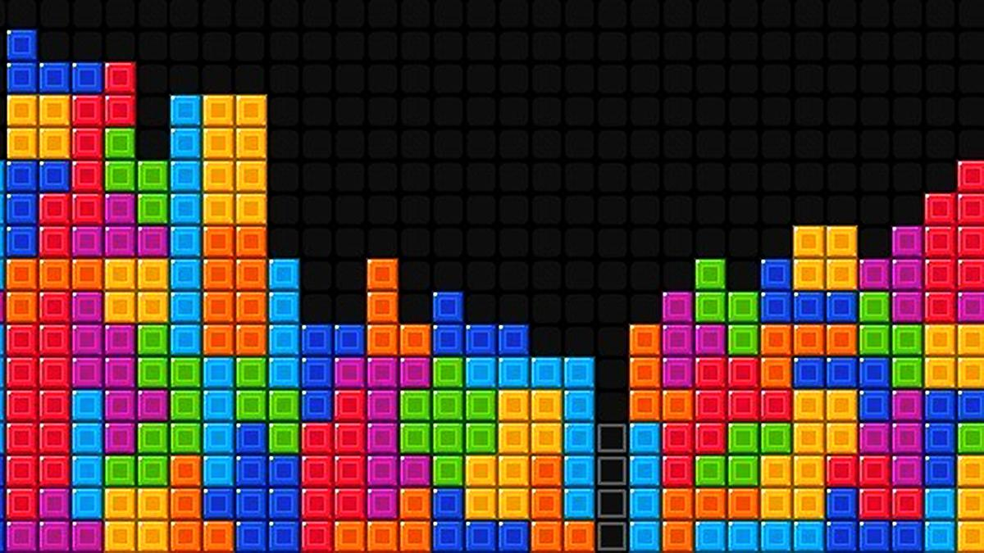
Паспорт проекта
Используемые технические средства:
Python, SQLite
Используемые фреймворки: pygame, pygame_gui

Slide 3
Краткое описание
Проект представляет собой всемирно известную игру, портированную на множество игровых платформ – Тетрис. Правила очень просты: вверху окна появляется фигурка, подающая с определенной скоростью. Есть 7 видов фигурок. При заполнении одного ряда, он удаляется и за него начисляются очки.
Управление осуществляется по средствам нажатия на стрелки на клавиатуре.
Стрелки вправо и влево позволяют фигуре двигаться вправо и влево соответственно, стрелка вверх позволяет повернуть фигуру по часовой стрелке, если есть возможность, стрелка вниз позволяет зарабатывать дополнительные очки и двигает фигурки быстрее вниз.

Slide 4
Объекты, использующиеся классом Game
Программа строится на двух классах
Классы:
Figure – класс фигур, отвечает за отрисовку фигур на поле, появление их в матрице, движение и поворот
Grid – класс игрового поля, отвечает за отрисовку сетки поля и взаимодействие с самим полем, выводит количество очков на экран.

Slide 5
Функции, использующиеся классом Game
В программе присутствует несколько функций, к которым есть доступ у всех классов:
Terminate – обеспечивает выход из программы
load_image – преобразование изображения в объект
write_history – выводит на экран небольшую историческую справку по созданию игры Тетрис
start_screen – отвечает за вывод главного меню программы
newGame – отвечает за игровой процесс, обновление игрового поля

Slide 6
База данных
В проекте присутствует база данных main_db. Для простоты развертывания приложения реализована на SQLite. База содержит 3 таблицы:
SOUNDS – хранит в себе всю музыку из приложения
SPRITES – хранит в себе все спрайты и изображения, используемые в приложении
SCORES – хранит в себе информацию по всем сыгранным играм

Slide 7
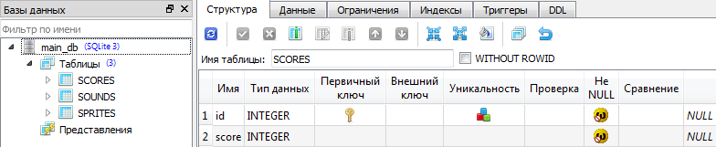
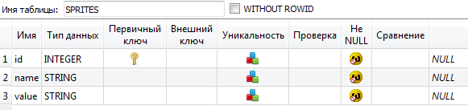
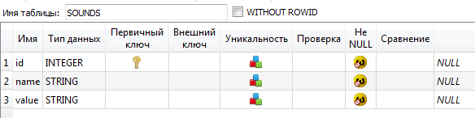
Структура базы данных

Slide 8
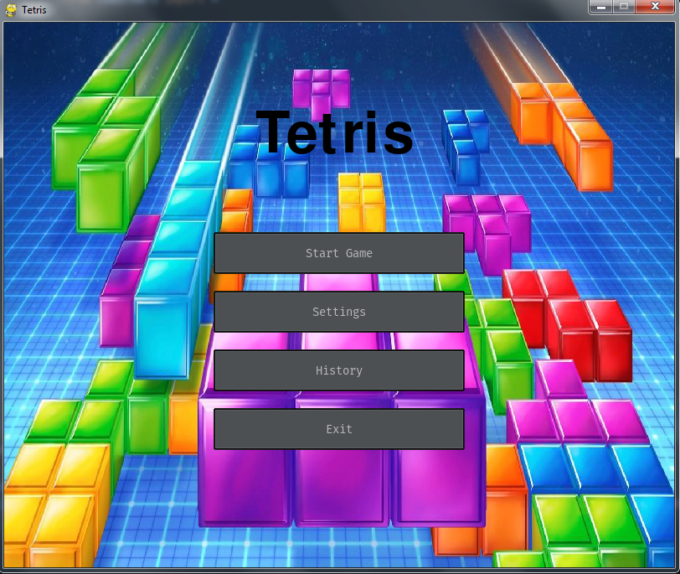
Главный экран

Slide 9
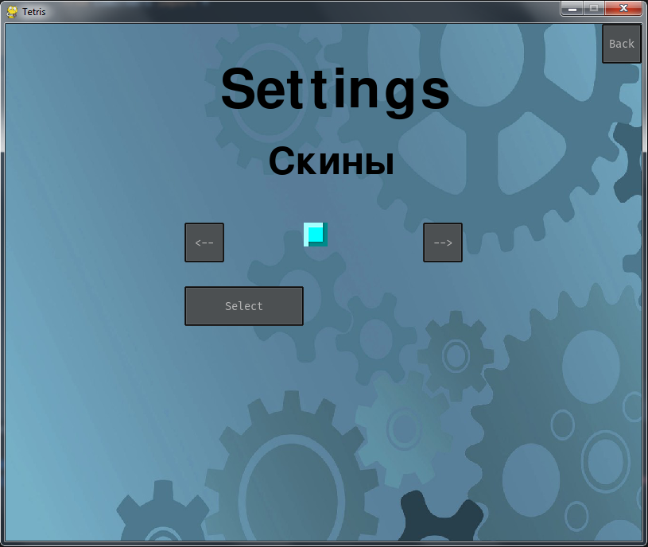
Настройки игры
В игре есть уникальная возможность смены стилей у кубиков в игре. Всего на выбор дается 5 разных стилей. Есть как красивые, так и достаточно забавные.

Slide 10
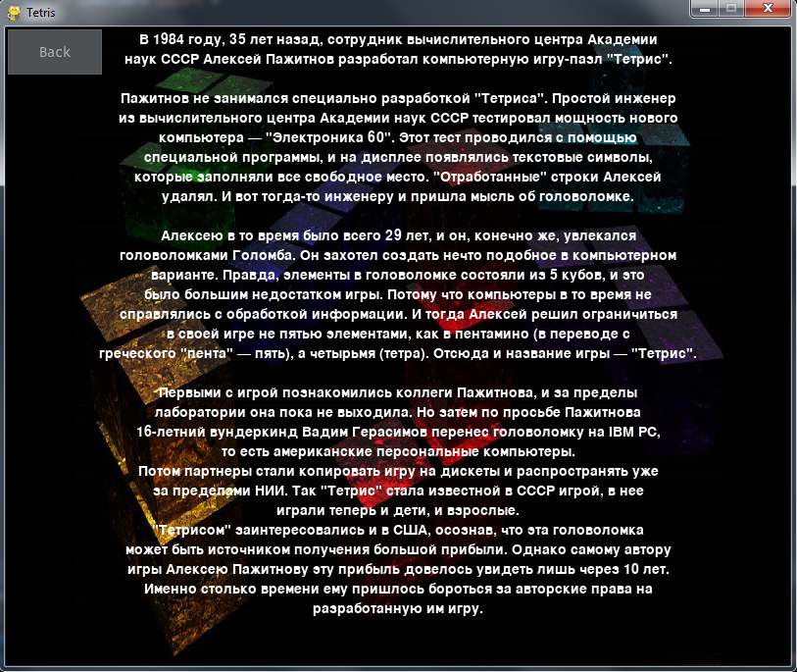
Историческая справочка

Slide 11
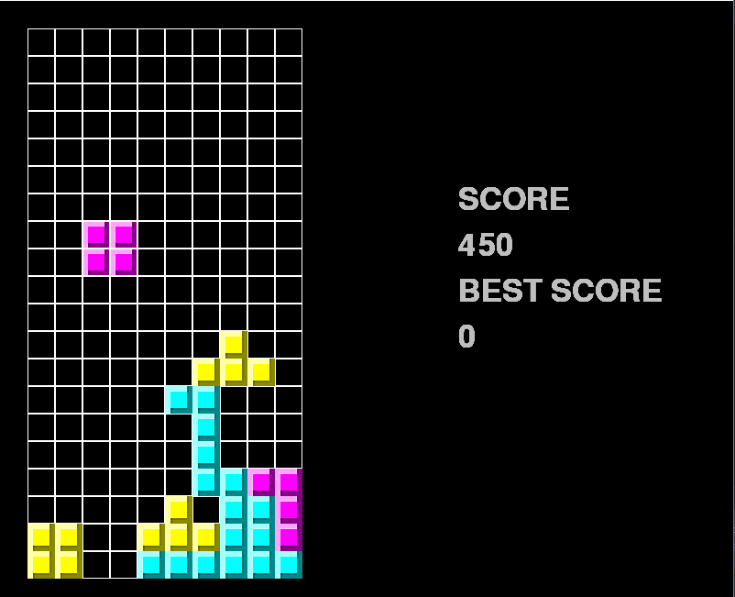
Геймплэй
Геймплэй практически ничем не отличается от оригинального.
Фигурки падают с фиксированной скоростью. Их нужно собирать в ровные линии для получения очков.
Чем больше очков – тем лучше!

Slide 12

The end!

